Slide 1
Bargeld und das Finanzamt
Auf in die nächste Runde

Slide 2
Inhaltsverzeichnis
Arten von Kassen
Grundsätze ordnungsgemäßer Buchführung
Unveränderbarkeit und Kassensturzfähigkeit
Mängel in der Buchführung: Kassenfehlbeträge und Hinweise auf Mängel
Stornobuchungen
Die elektronische Registrierkasse

Slide 3
Inhaltsverzeichnis
Kassennachschau
Notwendige Unterlagen bei elektronischen Kassensystemen/ Verfahrensdokumentation
Bare und unbare Geschäftsvorfälle
Manipulationen + künftig verpflichtende Sicherheitseinrichtung
Was passiert, wenn…

Slide 4
Hochrisikobetriebe aus Sicht des Finanzamts
Hochrisiko
Bareinnahmen
Gastronomie
Apotheken
Einzelhandel
Tankstellen
usw.
Friseur-
betriebe
Bäcker
Fleischer
Taxigewerbe
Hotellerie

Slide 5
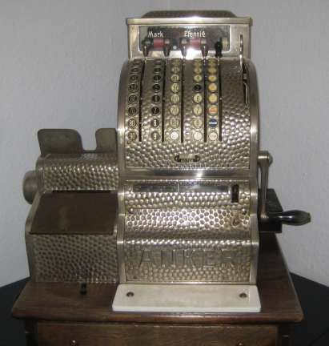

Slide 6
Aufgaben moderner Kassensysteme
Fiskal-
funktion
( Erfassung der Einnahmen
für Besteuerungszwecke )
Überwachung
des Personals
( Verhinderung von Betrug )
Betriebs-
wirtschaftliche
Zwecke
( Umsatz nach Artikeln,
Umsatz pro Mitarbeiter
usw. )

Slide 7
Arten von Kassen
Arten der Kassenführung ab 01.01.2017
Offene Ladenkasse
Elektronische Registrierkassen
PC-Kassen-Systeme
Tablet-/App-Kassensysteme
Waagen mit Registrier-kassenfunktion
Elektronische Aufzeichnungssysteme

Slide 8
Grundsätze ordnungsgemäßer Buchführung
Ein sachverständiger Dritter muss sich in angemessener Zeit einen Überblick über die Geschäftsvorfälle und über die Lage des Unternehmens verschaffen können.
Die Geschäftsvorfälle müssen sich in der Entstehung und Abwicklung verfolgen lassen.
Aufzeichnungen sind so vorzunehmen, dass sie den Zweck, den sie für die Besteuerung erfüllen sollen, erreichen.
Buchungen und Aufzeichnungen müssen vollständig, richtig, zeitgerecht und geordnet vorgenommen werden.
Die Buchungen und die sonst erforderlichen Aufzeichnungen sind einzeln, vollständig, richtig, zeitgerecht und geordnet vorzunehmen.
Kasseneinnahmen und Kassenausgaben sind täglich festzuhalten.
Buchungen oder Aufzeichnungen dürfen nicht in einer Weise verändert werden, dass der ursprüngliche Inhalt nicht mehr feststellbar ist.
Führen von Büchern auf Datenträgern:
Wer aufzeichnungspflichtige Geschäftsvorfälle oder andere Vorgänge mit Hilfe eines elektronischen Aufzeichnungssystems erfasst, hat ein elektronisches Aufzeichnungssystem zu verwenden, das jeden aufzeichnungspflichtigen Geschäftsvorfall und anderen Vorgang einzeln, vollständig, richtig, zeitgerecht und geordnet aufzeichnet.

Slide 9
Grundsätze ordnungsgemäßer Buchführung
Grundsatz:
Grundsatz der Nachvollziehbarkeit und Nachprüfbarkeit (= Übersichtlichkeit)
Inhalt:
Die Buchführung muss so beschaffen sein, dass sie einem sachverständigen Dritten innerhalb angemessener Zeit einen Überblick über die Geschäftsvorfälle und über die Lage des Unternehmens vermitteln kann.
Die Geschäftsvorfälle müssen sich in ihrer Entstehung und Abwicklung verfolgen lassen.
Grundsatz:
Grundsätze der Wahrheit, Klarheit und fortlaufenden Aufzeichnung
Inhalt:
Im Einzelnen: Grundsatz der …
Einzelaufzeichnung → vollzählig und
Vollständigkeit → lückenlos
Richtigkeit → in Übereinstimmung mit den tatsächlichen Verhältnissen
Zeitgerechtigkeit → zeitnah
Geordnetheit → systematische Erfassung, übersichtliche, eindeutige und nachvollziehbare Buchungen
Unveränderbarkeit → ursprünglicher Inhalt muss feststellbar bleiben

Slide 10
Unveränderbarkeit
Konkret bedeutet dies:
Der ursprüngliche Inhalt muss feststellbar sein.
Die Geschäftsvorfälle müssen sich in ihrer Entstehung und Abwicklung verfolgen lassen.
Alle Änderungen sind in „Datenerfassungsprotokollen“ zu vermerken.
Löschungen von Aufzeichnungen und Eintragungen nach Erfassung sind verboten.
Sowohl der ursprüngliche als auch der geänderte Inhalt muss jederzeit (bis zum Ablauf der Aufbewahrungsfristen) erkennbar sein.

Slide 11
Kassensturzfähigkeit
Was bedeutet das?
muss für jede eingesetzte Geschäftskasse und Kassenart möglich sein
Abgleich Kassen-Soll (Kassenbuch) und Kassen-Ist (vorhandenes Bargeld)
alle Belege müssen dafür vorliegen und im Kassenbuch erfasst sein, bei einer offenen Ladenkasse: möglichst ein Zählprotokoll über den Bestand des Vortages
fehlende Kassensturzfähigkeit: sowohl formell als auch materiell sehr gravierender Mangel, dass die Richtigkeit zweifelhaft ist -> Kasse wird verworfen und Prüfer darf schätzen!

Slide 12
3) Kassensturzfähigkeit
 | Beispiel A (ohne Ausgaben) |  |  | Beispiel B (50 € Tankquittung)
Bezeichnung | Einnahmen | Ausgaben | Bestand | Einnahmen | Ausgaben | Bestand
Kassenendbestand Vortag |  |  | 20,00 € |  |  | 20,00 €
Tageseinnahmen | 296,51 € |  | 316,51 € | 296,51 € |  | 316,51 €
Tankquittung |  | - € | 316,51 € |  | 50,00 € | 266,51 €
Entnahme bzw. Transit |  | 296,51 € | 20,00 € |  | 246,51 € | 20,00 €
Im Kassenbuch werden die baren Geschäftsvorfälle chronologisch aufgezeichnet.
Die alleinige Führung eines Kassenbuchs ohne Zählprotokoll und Kassenberichte ist nicht ausreichend.
Kassenbuch muss den Soll- / Ist-Vergleich mit dem Kassenbestand ermöglichen.

Slide 13
Zählprotokoll
Noten bzw. Münzen | Beispiel A (ohne Ausgaben) |  | Beispiel B (50 € Tankquittung)
 | Anzahl | Betrag in € | Anzahl | Betrag in €
50,00 € | 2 | 100,00 | 1 | 50,00
20,00 € | 3 | 60,00 | 3 | 60,00
10,00 € | 7 | 70,00 | 7 | 70,00
5,00 € | 9 | 45,00 | 9 | 45,00
2,00 € | 8 | 16,00 | 8 | 16,00
1,00 € | 12 | 12,00 | 12 | 12,00
0,50 € | 10 | 5,00 | 10 | 5,00
0,20 € | 21 | 4,20 | 21 | 4,20
0,10 € | 30 | 3,00 | 30 | 3,00
0,05 € | 15 | 0,75 | 15 | 0,75
0,02 € | 11 | 0,22 | 11 | 0,22
0,01 € | 34 | 0,34 | 34 | 0,34
Kassenendbestand | 316,51 |  | 266,51

Slide 14
Mängel in der Buchführung: Kassenfehlbeträge
Ursachen für einen Kassenfehlbetrag:
keine zeitnahe und chronologische Dokumentation der Kasseneinnahmen und Kassenausgaben
Die tatsächlichen Entnahmen bzw. Einlagen werden nicht am tatsächlichen Tag der Entnahme bzw. Einlage dokumentiert, sondern erst am Ende der Periode.
Bei nicht zeitgerechter Erstellung des Kassenberichts oder der Kassenbücher werden Entnahmen und/oder Einlagen nur geschätzt.
Ohne Einlage ergäben sich Kassenfehlbeträge.
Bareinzahlungen auf das betriebliche Bankkonto, insbesondere vormittags vor Betriebseröffnung und am Abend vorher, wenn weniger Geld in der Kasse ist (= Kassenbestand bei Geschäftsschluss), als eingezahlt wurde.
Kasseneinnahmen und Kassenausgaben werden nicht sachlich richtig dokumentiert, z. B. überhöhte Ausgabenaufzeichnung, unvollständige (zu niedrige) Einnahmenaufzeichnung
Der Steuerpflichtige hat den Überblick über seine Bargeschäfte verloren (Vermischung des betrieblichen Bereichs mit dem privaten Bereich).
Werden in Kassenaufzeichnungen eine Vielzahl von Kassenfehlbeträgen festgestellt, ist das Finanzamt berechtigt zu schätzen, da in diesen Fällen den Aufzeichnungen keine Beweiskraft zukommt.

Slide 15
Hinweise auf Mängel
Ein einheitliches Schriftbild bei der Kassenführung spricht dafür, dass die Kassenberichte nachträglich erstellt worden sind.
Hohe rechnerische Kassenbestände sollen in aller Regel die Entstehung von rechnerischen Fehlbeträgen verhindern.
Tageseinnahmen, die sich häufiger auf glatte 5 € oder 10 € belaufen, sprechen dagegen, dass der tatsächliche Kassenbestand bei Geschäftsschluss ausgezählt wurde.
Lassen sich die Endbestände der Kassenaufzeichnungen nur am Monatsende ermitteln, weil im Kassenbuch die Tageseinnahmen bzw. die im Laufe des Tages bezahlten betrieblichen Ausgaben nicht erfasst wurden, so fehlt es an der Kassensturzfähigkeit, die Kassenführung ist insoweit nicht ordnungsgemäß.
Bei Kassenfehlbeträgen, die durch die unrichtige Aufzeichnung von betrieblichen Geldbewegungen entstanden sind, kann eine Schätzung wegen nicht ordnungsgemäßer Buchführung (= Kassenführung) erfolgen.

Slide 16
Stornobuchungen
Sofortstorno
Sofortstorni erfolgen vor Abschluss des Buchungsvorgangs an der Kasse, i. d. R. wenn das Bedienpersonal eine falsche Eingabe im elektronischen Aufzeichnungssystem tätigt, z. B. weil ein falsches Getränk oder Gericht, die unzutreffende Menge oder eine falsche Tischnummer etc. eingegeben wird. Alle Bedienungen haben über den Sofortstorno die Möglichkeit, falsche Bestellungen zu widerrufen, bevor der Registriervorgang (die „Order“) beendet und die entsprechenden Bestellbons (für Küche und Buffet/Theke) bzw. Rechnungen ausgegeben werden.
Bei elektronischen Aufzeichnungssystemen müssen nach dem Grundsatz der Einzelaufzeichnung sämtliche Geschäftsvorfälle dokumentiert werden, somit auch jeder einzelne Sofortstorno.
Der Grund dafür liegt in der Nachvollziehbarkeit. Nach § 145 Abs. 1 AO muss ein sachverständiger Dritter in der Lage sein, sich innerhalb angemessener Zeit einen Überblick über die Geschäftsvorfälle und über die Lage des Unternehmens zu verschaffen. Die Geschäftsvorfälle müssen sich darüber hinaus von der Entstehung und Abwicklung verfolgen lassen.

Slide 17
Stornobuchungen
Postenstorno
Bei einem Postenstorno handelt es sich um einen anderen Begriff für „Retouren/Warenrücknahmen“.
Bei einem Postenstorno können einzelne Posten aus einem Beleg gelöscht werden. Diese Stornomöglichkeit wird i. d. R. nur dem Chef oder leitenden Angestellten eingeräumt.
Bei elektronischen Aufzeichnungssystemen müssen Postenstorni eindeutig in den Kasseneinzeldaten und somit im Datenexport erkennbar und nachvollziehbar sein.

Slide 18
Stornobuchungen
Nachstorno
Nachstorni werden durchgeführt, wenn der Registriervorgang abgeschlossen und somit ein Beleg (Bon) bzw. eine Rechnung erstellt wurde. Auch dieser Stornotyp kann – gesteuert über die Zugriffsberechtigung – nur von Mitarbeitern durchgeführt werden, die vom Inhaber autorisiert wurden.
Auch dieser Stornotyp muss in den Kasseneinzeldaten und im Datenexport erkennbar sein.

Slide 19
Stornobuchungen
Manager- oder Chefstorno
Mithilfe eines Manager- oder Chefstornos lassen sich Änderungen an der Kasse vornehmen, ohne dass ein Bezug zu einer speziellen Registrierung oder einem speziellen Bediener erforderlich ist. Es lassen sich auch „nur“ einzelne Beträge nachträglich stornieren.
Auch dieser Stornotyp muss in den Kasseneinzeldaten und im Datenexport erkennbar sein.

Slide 20
Stornobuchungen
Beispiel
Ein gastronomischer Betrieb nutzt zur Dokumentation der Geschäftsvorfälle ein PC-(Kassen-)System. Das System speichert jeden Geschäftsvorfall zentral in einer SQL-Datenbank in einem laufenden Journal ab. Die Ablage erfolgt in Datenbanktabellen. Die Steuerung erfolgt über Datenbankprozeduren.
Um 9:05 Uhr geht der Kellner mit der Nr. 15 mit seinem mobilen Kassenerfassungsgerät zum Tisch 10. Der dort sitzende Gast bestellt ein Pils für 2,70 €, korrigiert sich jedoch sofort und bittet darum, zunächst in die Speisekarte blicken zu dürfen.
Die Eingaben des Kellners in sein mobiles Kassenerfassungsgerät sehen wie folgt aus:
Eröffnung des Tisches 10
Eingabe des vom Kunden gewünschten Pils für 2,70 €
Durchführung eines Sofortstornos mit Hilfe der Stornotaste auf dem mobilen Erfassungsgerät
Schließen des Tisches und Wechsel in die Tischübersicht
Im parallel mitlaufenden elektronischen Journal wird um 9:05 Uhr ein Datensatz zum Tisch 10 mit der Art „TIE“ und der Bonnr. „190529“ angelegt.

Slide 21
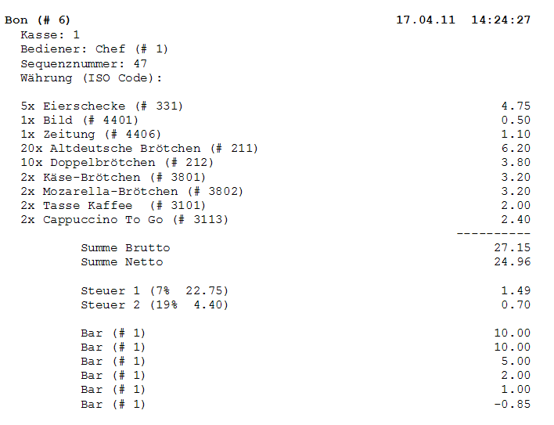
5) Stornobuchungen
Kassenjournal

Slide 22
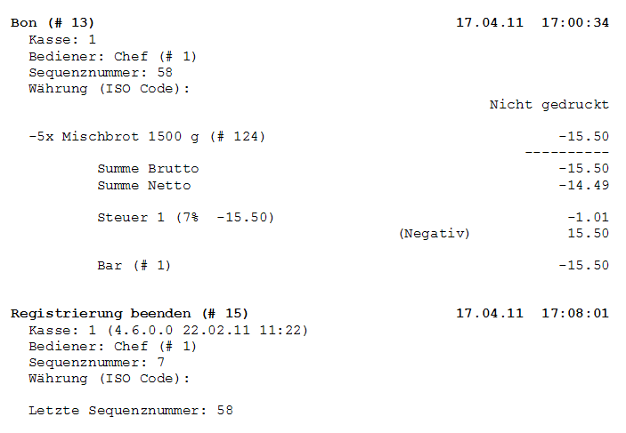
5) Stornobuchungen
Kassenjournal

Slide 23
6) Die elektronische Registrierkasse
„Einmal digital, immer digital“!!! vorwärts also immer, rückwärts nimmer …
Festschreibung elektronischer Kassenbücher!!!
Beachtung der getrennten Aufzeichnung der Umsätze nach Steuersätzen getrennt
Bareinnahmen und –ausgaben sind täglich aufzuzeichnen!!!
  Aufzeichnung der unterschiedlichen Zahlungswege (Barzahlung oder Kreditkarte; Lastschriften,…)

Slide 24
Die elektronische Registrierkasse
Registriervorgang
Schritt: Registrierung
                Ausdruck Bestellbon in der Küche
                Ausdruck Bestellbon an der Theke
Bestellungsaufnahme
1 Zigeunerschnitzel
1 Jägerschnitzel
1 Alkoholfreies Weizen
1 Mineralwasser

Slide 25
Die elektronische Registrierkasse
Rechnung
Schritt: Bezahlung
Rechnung (auszugsweise)
1 Zigeunerschnitzel 11,40€
1 Jägerschnitzel 10,90€
1 Alkoholfreies Weizen 3,80€
1 Mineralwasser 3,20€
Rechnungsbetrag 29,30€

Slide 26
Die elektronische Registrierkasse
Funktionsweise elektronischer Aufzeichnungssysteme
Regis-trieren
Registrierung nach Artikel (=Einzelaufzeichnung)
Registrierung nach Warengruppen (Ausnahme)
Kassieren
Ermittlung des Zahlbetrags
Speicherung des Zahlungsvorgangs im elektronischen Aufzeichnungssystem
Berichts-abrufe
Tagesberichte als Buchungsgrundlage für den Steuerberater
sonstige Berichte für betriebswirtschaftliche Auswertungen
Taxonomie
Speicherung der Umsatzdaten im elektronischen Aufzeichnungssystem
Erfassung des Zahlungswegs
Monatsbericht zu Kontrollzwecken
automatische Übergabe der Kasseneinzeldaten an die Buchhaltungsprogramme, z.B. Datev, etc.

Slide 27
Kassennachschau
Kassennachschau: Welche Formen werden überprüft?
Der Kassennachschau unterliegen:
elektronische oder computergestützte Kassensysteme oder Registrierkassen
App-Systeme,
Waagen mit Registrierkassenfunktion,
Taxameter, Wegstreckenzähler,
Geldspielgeräte,
offene Ladenkassen (summarische-retrograde-Ermittlung der Tageseinnahmen),
manuelle Ladenkassen (ohne Einsatz technischer Hilfsmittel mit manuellen Einzelaufzeichnungen),
u.v.m.

Slide 28
Kassennachschau
Rechte und Pflichten der Amtsträger
Zu Beginn müssen die Amtsträger sich ausweisen.
Vor Beginn einer Kassen-Nachschau dürfen Testkäufe getätigt werden, bei denen sich der Amtsträger nicht ausweisen muss.
Sie dürfen während der üblichen Geschäfts- und Arbeitszeiten Geschäftsgrundstücke oder Geschäftsräume von Steuerpflichtigen betreten. Die Steuerpflichtigen müssen nicht Eigentümer der Grundstücke oder Geschäftsräume sein.
Außerhalb der Öffnungszeiten darf eine Kassen-Nachschau dann durchgeführt werden, wenn im Zusammenhang mit der Geschäftstätigkeit vor- bzw. nachbereitende Tätigkeiten verrichtet werden.

Slide 29
Kassennachschau
Rechte und Pflichten der Amtsträger
Sie müssen die Ordnungsmäßigkeit der Aufzeichnungen und Buchungen von Kasseneinnahmen und Kassenausgaben prüfen.
Liegen die vorgenannten Aufzeichnungen und Bücher in elektronischer Form vor, besteht das Recht auf Dateneinsichtnahme und Datenträgerüberlassung. Sämtliche Zugriffsrechte (Z1 bis Z3) sind zulässig!
Für Dokumentationszwecke ist der Amtsträger berechtigt, Unterlagen und Belege zu scannen oder zu fotografieren, z. B. nicht ordnungsgemäße Kassenbelege, Kassenbücher, Kassenberichte etc.

Slide 30
Kassennachschau
Rechte und Pflichten der Amtsträger
Was die Amtsträger nicht dürfen:
Sie haben kein Durchsuchungsrecht! Das bloße Betreten von Geschäftsgrundstücken und Geschäftsräumen ist keine Durchsuchung. Eine Durchsuchung ist nur zulässig mit richterlichem Durchsuchungsbeschluss.
Wohnräume dürfen gegen den Willen des Inhabers nur zur Verhütung dringender Gefahren für die öffentliche Sicherheit betreten werden.

Slide 31
Kassennachschau
Kassen-Nachschau
Kasseneinnahmen und –ausgaben nicht ordnungsgemäß aufgezeichnet und aufbewahrt.
Digitale Grundaufzeichnungen (=Kasseneinzeldaten) werden nicht digital zur Verfügung gestellt.
Zertifizierte Sicherheitseinrichtung (ab 01.01.2020) wird nicht ordnungsgemäß eingesetzt.
Außenprüfung (Ap) § 193 AO
Übergang von Kassen-Nachschau zur Außenprüfung

Slide 32
Kassennachschau
Ablauf (mögliches Vorgehen)
1 Schritt: Fallauswahl
Bei der Fallauswahl sind Fälle mit einer Zugehörigkeit eines Unternehmens zu einer Branche mit hoher Barzahlungswahrscheinlichkeit, z. B. Gastronomie, Handwerk (Friseur, Bäcker, Konditor), Apotheken zu priorisieren. Anfänglich werden dabei Steuerpflichtige, die sich für eine Kassenführung mittels offener Ladenkasse entschieden haben, öfter mit einer Kassen-Nachschau zu rechnen haben, als diejenigen, die ein Kassensystem nutzen, das Kasseneinzeldaten aufzeichnet und auch digital wieder für die Nachschau zur Verfügung stellen kann.

Slide 33
Kassennachschau
2 Schritt: Testkauf
Die tatsächlichen Verhältnisse vor Ort (= Inaugenscheinnahme) in den Geschäftsräumen der Steuerpflichtigen können am besten durch einen Testkauf festgestellt werden. Wird ein Beleg ausgehändigt, kann dieser später dann im Rahmen der Kassen-Nachschau als „Kontrollmitteilung“ genutzt werden.
3 Schritt: Vorbereitung
Es folgt die Informationsbeschaffung, d. h. mittels Brancheninformationen, Branchenvergleichen, internen Abfragen (z. B. E-Bilanz, Einnahmen-Überschuss-Rechnung) etc., werden die Kassen-Nachschauen vorbereitet.

Slide 34
Kassennachschau
4 Schritt: In den Geschäftsräumen
Zunächst verschafft man sich einen Überblick. Anschließend wird die Verfahrensdokumentation angefordert. Es schließt sich eine Kassensystemprüfung (Dateneinsichtnahme) an. Dieser folgt ggf. eine Anforderung der Kasseneinzeldaten zwecks genauer Prüfung an Amtsstelle.
5 Schritt: Formelle Prüfung
Überprüfung der Vollständigkeit der Unterlagen und Daten (Kassensystemprüfung).
Als Hilfsmittel dienen dabei die verwaltungsinternen Checklisten.

Slide 35
Kassennachschau
6 Schritt: System- und Datenanalyse
Mit Hilfe der Verfahrensdokumentation wird das elektronische Aufzeichnungssystem auf Ordnungsmäßigkeit überprüft. Bei Überlassung der Daten erfolgt zunächst der Datenimport. Anschließend wird die Vollständigkeit der Daten geprüft. Für diverse Kassensysteme gibt es bereits verwaltungsinterne Prüfungsmakros (-routinen).
7 Schritt: Materielle Prüfung
Für die materielle Prüfung der Kassensysteme werden unterschiedliche Prüfungsroutinen eingesetzt. So werden Schlüssigkeitsprüfungen, statistisch-mathematische Methoden genutzt, um die Richtigkeit der Daten zu prüfen.

Slide 36
Kassennachschau
8 Schritt: Ergebnis
Sofern ein Anlass zu Beanstandungen der Kassenaufzeichnungen, -buchungen oder nach dem 31.12.2019 der zertifizierten Sicherheitseinrichtung besteht, wird zu einer Außenprüfung übergegangen. Anlass zur Beanstandung kann beispielsweise auch bestehen, wenn Verfahrensdokumentationen etc. nicht vorgelegt werden können.

Slide 37
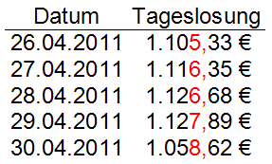
7) Kassennachschau/Prüfungsmethoden
Ziffernanalyse – Chi-Quadrat-Anpassungstest
Jeder Mensch hat Lieblingszahlen!
Der Chi-Quadrat-Anpassungstest ist eine mathematisch-statistische Prüfungsmethode
Geprüft wird, ob die Endziffern der Tageseinnahmen gleich verteilt sind.
In der Regel werden die erste Ziffer vor dem Komma oder die erste bzw. zweite Ziffer nach dem Komma untersucht. Liegt keine Gleichverteilung vor, ist dies ein Indiz für eine Manipulation.

Slide 38
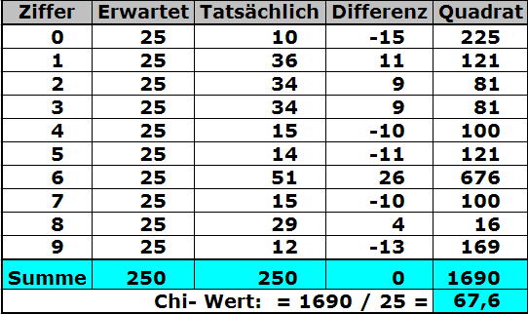
7) Kassennachschau/Prüfungsmethoden
Liegt der Chi-Wert über 27,87 ist mit einer Sicherheit von 99,9 % keine Gleichverteilung gegeben.
Eine Überschrei-tung kann ggf. in bestimmten Fällen erklärt werden. Regelmäßig sollte der Chi-Wert aber unter 27 liegen.

Slide 39
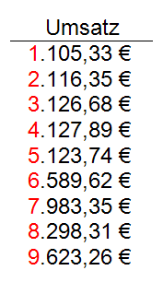
7) Kassennachschau/Prüfungsmethoden
Newcomb-Benford-Law (NBL)
Der NBL ist eine der bekanntesten mathematisch-statistischen Methoden.
Analyse der Anfangsziffern einer Zahl;
Anfangsziffern sind nicht gleich verteilt, sondern unterliegen der NBL.
Kleinere Zahlen kommen häufiger als Anfangsziffern vor als große Zahlen.
1 ist zu etwa 30 % die Anfangsziffer, während die 9 nur zu 4,5 % vorkommt.
Test wird sehr häufig in der Wirtschaftsprüfung oder bei der Analyse von Wirtschaftsstraftaten eingesetzt.

Slide 40
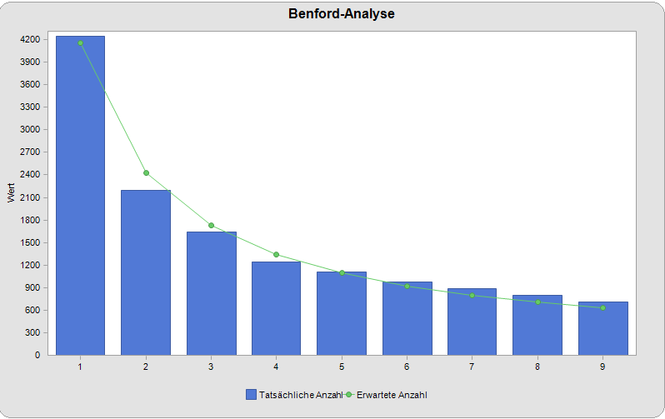
7) Kassennachschau/Prüfungsmethoden

Slide 41
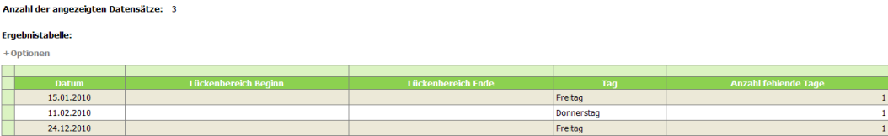
7) Kassennachschau/Prüfungsmethoden
Lückenanalyse
Beispiele für Lückenanalyse:
Tage ohne Kasseneinnahmen (mit Feiertagen nach Bundesland und individuellen Öffnungstagen - hier Montag bis Freitag)
Fehlende Rechnungsnummern
Fehlende Bonnummern aus dem Kassenjournal

Slide 42
Notwendige Unterlagen bei elektronischen Kassensystemen/ Verfahrensdokumentation
Soll eine entsprechende Verfahrensdokumentation vorgelegt werden, sollte diese u. a. beinhalten:
Aufbau, Funktion und Inhalt der Stammdaten, z. B.
  Grund- und Systemeinstellungen,
  Artikel-, Waren-, Hauptgruppen etc. und Änderungen an diesen Daten,
  Bediener- und Berechtigungsübersichten,
  Steuersätze und „Modifier“,
  Berichtswesen (d. h., wie die ausgegebenen Berichte vom System erzeugt werden),
  Beschreibung des elektronischen Journals bzw. des Datenerfassungsprotokolls,
Erläuterungen über die Eingabemöglichkeiten und die Ablage im System, z. B. um welche Datenbankart es sich handelt, in welche Tabellen die Daten abgelegt werden, welche Prozeduren es gibt etc.,

Slide 43
Notwendige Unterlagen bei elektronischen Kassensystemen/ Verfahrensdokumentation
interne Programmabläufe (Routinen),
Programmänderungen (u. a. Grundeinstellungen, Customizing etc.).
Bei einer fehlenden oder ungenügenden Verfahrensdokumentation liegt ein formeller Mangel vor, der zum Verwerfen der Buchführung führen kann. Dem Finanzamt wird dadurch die Möglichkeit eröffnet, zu schätzen, insbesondere in Fällen des Datenverlusts oder bei Veränderung (Manipulation) von Daten.
Nur mit Hilfe aussagekräftiger Organisationsunterlagen kann ein sachverständiger Dritter für zurückliegende Zeiträume die Funktionalität der Kassensysteme überprüfen, u. a.:

Slide 44
Notwendige Unterlagen bei elektronischen Kassensystemen/ Verfahrensdokumentation
Wie erfolgt die Eingabe in die Aufzeichnungsgeräte (Mobile Geräte, Orderman, Touchscreen etc.)?
In welche Datenbanktabellen erfolgt die Ablage der Einzeldaten?
Welche Datenbankprozeduren sind gespeichert?
Wie setzen sich die Daten (Journale) zusammen, die dem sachverständigen Dritten als GDPdU-Export zur Verfügung gestellt werden?
Sind im Programm Möglichkeiten der Veränderungen bzw. Unterdrückung von Einzeldaten vorgesehen?
etc.

Slide 45
Notwendige Unterlagen bei elektronischen Kassensystemen/ Verfahrensdokumentation
Muster für ein Einsatzprotokoll von EDV-Registrierkassen
Bezeichnung der Kasse | Seriennummer | Einsatz- bzw. Standort | Einsatzzeitraum (Datum) |  | Bemerkungen
 |  |  | von | bis
VECTRON Colour Touch | 12345689 | Filiale 13 Musterstadt | 02.01.2014 | 16.02.2014 | Einsatz zur Erfassung der Einnahmen bei Jazz-Fest-Veranstaltungen

Slide 46
8)Notwendige Unterlagen bei elektronischen Kassensystemen/ Verfahrensdokumentation
Dokumentationsordner für die Kassen anlegen
Prospekte, Datenblätter
Installationsbeispiele
Speisekarten – Hinweis (auch hier gilt die Aufbewahrungsfrist von 10 Jahren)
Informationen
Benutzerhandbücher Kassen
Benutzerhandbuch Schnittstellenbeschreibung
Kassieranweisung
Systembeschreibung
Aktionskalender
Öffnungszeiten, Märkte, Verkaufsaktionen
Kassendatenblätter

Slide 47
8)Notwendige Unterlagen bei elektronischen Kassensystemen/ Verfahrensdokumentation
Bedienungsanleitung und Programmieranleitung aufbewahren.
Programmabrufe nach jeder Änderung u.a. Artikelpreise aufzeichnen.
Protokolle über die Einrichtung von Verkäufer-, Kellner- und Trainingsspeichern aufbewahren.
Alle weiteren Anweisungen zur Kassenprogrammierung z.B. Ausdruck Proforma-Rechnung.
Die mit Hilfe der Registrierkasse erstellten Rechnungen aufbewahren d.h. praktisch alle Kundenrechnungen kopieren und abheften bzw. elektronisch archivieren.
Der Tagesbericht alleine reicht nicht aus.
Z-Zähler zur Überprüfung der Vollständigkeit der Kassendaten.
Vollständigkeit der Tagesendsummenbons ist durch organisatorische oder durch programmierte Kontrollen sicherzustellen.

Slide 48
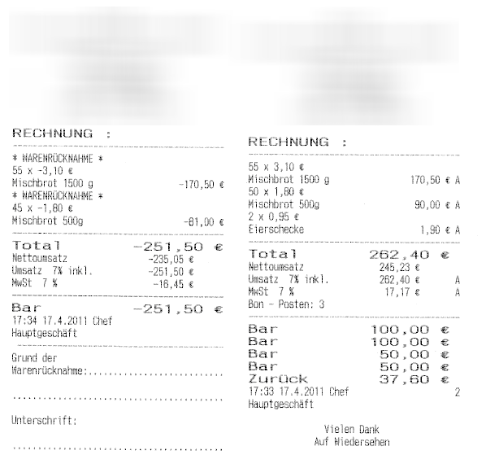
8)Notwendige Unterlagen bei elektronischen Kassensystemen/ Verfahrensdokumentation
Beweisvorsorge
Negative Umsätze müssen unbedingt dokumentiert werden!

Slide 49
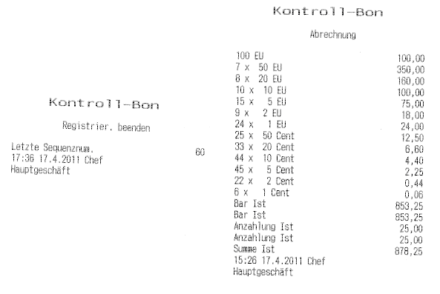
8)Notwendige Unterlagen bei elektronischen Kassensystemen/ Verfahrensdokumentation
Beweisvorsorge
alle von der Kasse erstellten Dokumente aufbewahren:
Beispiel Kontrollbon über Registrierung
Beispiel Kontrollbon Abrechnung (entspricht dem Zählprotokoll)

Slide 50
Bare – unbare Geschäftsvorfälle
„Soweit mit Hilfe eines solchen Geräts unbare Geschäftsvorfälle (z. B. EC-Cash, ELV – Elektronisches Lastschriftverfahren) erfasst werden, muss aufgrund der erstellten Einzeldaten ein Abgleich der baren und unbaren Zahlungsvorgänge und deren zutreffende Verbuchung im Buchführungs- bzw. Aufzeichnungswerk gewährleistet sein.“
Problem in der Praxis:
Bei einer Vielzahl von elektronischen Aufzeichnungssystemen ist das EC-Cash-Gerät bzw. das Kreditkartenlesegerät nicht direkt mit der Kasse verbunden, d. h., die Bedienung erstellt die Rechnung durch Betätigung der „BAR“-Taste, bevor der Kunde mitteilt, wie er bezahlt. -> Wünscht der Kunde anschließend, per EC- oder Kreditkarte zu bezahlen, müssten die Mitarbeiter zunächst zur Kasse zurückgehen, den Tisch „reaktivieren“, den Zahlungsweg eingeben und dem Kunden dann eine neue Rechnung überreichen, oder es wird dem Kunden zunächst eine Zwischenrechnung erstellt und nachdem dieser sich zur Bezahlung geäußert hat, wird die endgültige Rechnung gedruckt.
Beide Varianten sind nach Aussage der Praxis nur in besucherarmen Zeiten möglich.

Slide 51
Bare – unbare Geschäftsvorfälle
Somit hat das in der Praxis durchgeführte Verfahren zur Folge, dass in den Kassendaten dieser Umsatz als „Barumsatz“ gespeichert wird, obwohl der Kunde tatsächlich mit EC- oder Kreditkarte bezahlt hat. Damit ist im System der Geschäftsvorfall nicht den Grundsätzen ordnungsgemäßer Buchführung entsprechend „richtig“ dargestellt worden, denn im System wird der Umsatz als Barumsatz ausgewiesen, obwohl er tatsächlich unbar bezahlt wurde. Im Rahmen einer Betriebsprüfung stellt dieser Sachverhalt einen formellen Mangel in der Buchführung dar. So sieht es jedenfalls derzeit die Finanzverwaltung.
Die Praxis könnte den Sachverhalt nur dann richtig lösen, wenn
vor Bezahlung der Gast gefragt wird, wie er bezahlen möchte, und ihm erst anschließend die Rechnung zur Zahlung übergeben wird oder
der Kunde zunächst eine Zwischenrechnung und nach Zahlung die endgültige Rechnung erhält oder
der Tisch reaktiviert und anschließend der Zahlungsweg neu gebucht wird.

Slide 52
Bare – unbare Geschäftsvorfälle
Richtig betrachtet handelt es sich in den einschlägigen Fällen aber gerade nicht um eine
,,nicht getrennte Verbuchung von baren und unbaren Geschäftsvorfällen":
Tatsächlich wird nämlich regelmäßig innerhalb des Kassensystems eine. ausreichend differenzierende Kennzeichnung vorgenommen.
Hinzu kommt, dass auch durch die Austragung der EC-Kartenumsätze über den Geldtransit der korrekte Tagesendbestand der Kasse dargestellt wird.
Schließlich kann die Richtigkeit der entsprechenden Ein- und Austragungen über den Geldeingang auf dem Bankkonto verifiziert werden.
Hierzu liegt derzeit „nur“ ein BMF-Schreiben vor, welches zwar für die Finanzämter, nicht jedoch für die Gerichte gültig ist. Die Entwicklung bleibt abzuwarten.

Slide 53
Manipulationen
Manipu-lationen mittels…
Zapper
Jumper
Waren-gruppen als durchlaufende Posten
Proforma-rech-nungen
Phantom-ware
Unter-drückung von Storni, Trainings-bediener
Nicht Erfassung von Einnahmen in der Kasse
u.v.m.
Beispiele für Manipulationen

Slide 54
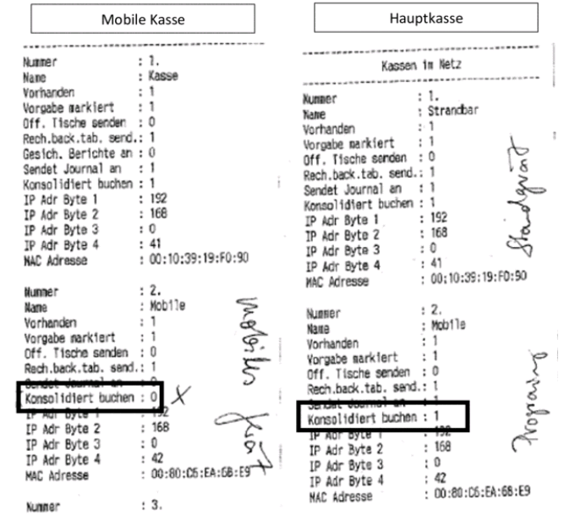
Manipulationen
Manipulation mit mobilen
Kassengeräten

Slide 55

Manipulationen
Hinweis für den Bediener
aus einem Zapperprogramm
Bitte nicht vergessen:
- unbedingt den „alten“ Kassenzettel vernichten
- aus der Historie den „neuen“ Kassenzettel drucken
- und im Kassenbuch die Zahlen korrigieren …..

Slide 56
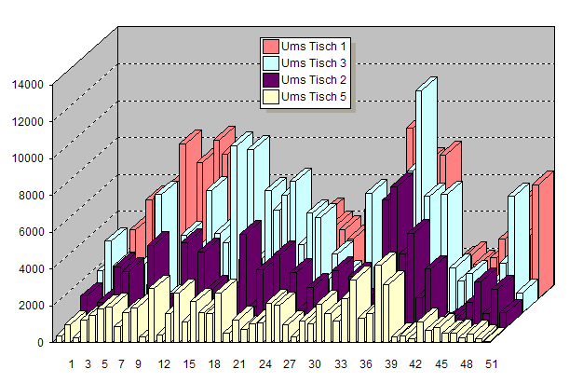
10) Manipulationen
Zeitreihenvergleich – der vergessene Tisch
Auswertung von Journaldaten im Zeitreihenvergleich

Slide 57
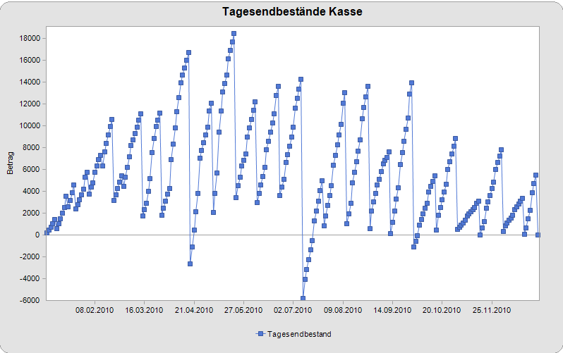
10) Manipulationen
Tagesendbestände – der Sägezahn
Notes:
Beispiel: - Prüfung der Tagesendbestände einer Kasse
drei Feststellungen mit einer Prüfung – 3 in 1
Kassenminusprüfung
unglaubwürdig hohe Kassenbestände
Zweifel an der geldmäßigen Kassenführung da das Geld nur etwa 2 mal pro Monat aus der Kasse genommen wird

Slide 58
Künftig verpflichtende Sicherheitseinrichtung
Sicherheits-modul
Speicher- modul
Digitale Schnittstelle
Bestandteile der technischen Sicherheitseinrichtung

Slide 59
Künftig verpflichtende Sicherheitseinrichtung
Gesetzlich ist vorgeschrieben, dass für die Aufzeichnung eines Geschäftsvorfalls bzw. eines anderen Vorgangs i. S. des § 146a Abs. 1 Satz 1 AO von einem elektronischen Aufzeichnungssystem unmittelbar bei Beginn eine neue Transaktion gestartet werden muss, die nach den Vorgaben des § 2 KassenSichV zu protokollieren ist, d. h., die Kasseneinzeldaten der Transaktion müssen enthalten:
den Zeitpunkt des Vorgangsbeginns,
eine eindeutige und fortlaufende Transaktionsnummer (z. B. Sequenznummer),
die Art des Vorgangs,
die Daten des Vorgangs,
die Zahlungsart,
den Zeitpunkt der Vorgangsbeendigung oder des Vorgangsabruchs,
einen Prüfwert sowie
die Seriennummer des elektronischen Aufzeichnungssystems oder die Seriennummer des Sicherheitsmoduls.

Slide 60
Künftig verpflichtende Sicherheitseinrichtung
Wie die folgende Abbildung zeigt, wird dann jede Transaktion unmittelbar im Sicherheitsmodul aufgezeichnet, im Speichermodul abgelegt und steht dann den Prüfungsdiensten jederzeit für den Export zur Verfügung.
Ablauf der Dokumentation von Geschäftsvorfällen
Aufzeichnung
Vorgangsbeginn Transaktions-Nr.
Art des Vorgangs
Vorgangsdaten
Zahlungsart
Vorgangsende
Seriennummer
Prüfwert
Sicherheitsmodul
Unveränderbare Aufzeichnung
Beleg für Kunden
Ausstellungszeit
Waren
(Menge & Art)
Art der Dienstleistung
Transaktions-Nr.
Entgelt
Steuerbetrag
Seriennummer

Slide 61
11) Was passiert, wenn…
Ärger mit der Kasse - kein Kavaliersdelikt
§ 370 AO Steuerhinterziehung
(1) Mit Freiheitsstrafe bis zu fünf Jahren oder mit Geldstrafe wird bestraft, wer
1. den Finanzbehörden oder anderen Behörden über steuerlich erhebliche Tatsachen unrichtige oder unvollständige Angaben macht,
…
und dadurch Steuern verkürzt oder für sich oder einen anderen nicht gerechtfertigte Steuervorteile erlangt.
Dass diese Vorschrift bei der Manipulation von elektronischen Aufzeichnungssystemen zur Anwendung kommt, versteht sich von selbst.
Mit dem Gesetz zum Schutz vor Manipulationen bei digitalen Grundaufzeichnungen wurden auch noch Sanktionsmöglichkeiten in die AO aufgenommen.

Slide 62
Was passiert, wenn…
Der strafrechtliche Aspekt
Änderungen durch das Schwarzgeldbekämpfungsgesetz in 2012
Ab Bekanntgabe der Prüfungsanordnung keine Selbstanzeige mehr!
Die Kassennachschau stellt eine solche Prüfungsanordnung dar.
Abschaffung der Teilselbstanzeige

Slide 63
Was passiert, wenn…
Der Ordnungswidrigkeitstatbestand des § 379 AO wurde entsprechend an die Regelungen in § 146a AO angepasst. Neu sind die Tatbestände des § 379 Abs. 1 Nr. 3 bis 6 und 4 AO:
§ 379 Steuergefährdung
(1) ¹Ordnungswidrig handelt, wer vorsätzlich oder leichtfertig …
3. nach Gesetz buchungs- oder aufzeichnungspflichtige Geschäftsvorfälle oder Betriebsvorgänge nicht oder in tatsächlicher Hinsicht unrichtig aufzeichnet oder aufzeichnen lässt, verbucht oder verbuchen lässt,
4. entgegen § 146a Absatz 1 Satz 1 ein dort genanntes System nicht oder nicht richtig verwendet,
5. entgegen § 146a Absatz 1 Satz 2 ein dort genanntes System nicht oder nicht richtig schützt oder
6. entgegen § 146a Absatz 1 Satz 5 gewerbsmäßig ein dort genanntes System oder eine dort genannte Software bewirbt oder in den Verkehr bringt
und dadurch ermöglicht, Steuern zu verkürzen oder nicht gerechtfertigte Steuervorteile zu erlangen. …

Slide 64
Was passiert, wenn…
(4) Die Ordnungswidrigkeit nach Absatz 1 Satz 1 Nummer 1 und 2, Absatz 2 Nummer 1 bis 1b und Nummer 2 sowie Absatz 3 kann mit einer Geldbuße bis zu 5 000 Euro, die Ordnungswidrigkeit nach Absatz 2 Nummer 1c mit einer Geldbuße bis zu 10 000 Euro und die Ordnungswidrigkeit nach Absatz 1 Satz 1 Nummer 3 bis 6 mit einer Geldbuße bis zu 25 000 Euro geahndet werden, wenn die Handlung nicht nach § 378 geahndet werden kann.
Vorschriften der §§ 268 und 274 StGB ->Beweismittelunterdrückung
Durch die laufenden Schulungen werden in aktuellen Prüfungen auch diese Verstöße mit geprüft.
Im Gegensatz zum Straftatbestand der Steuerhinterziehung, wo die Möglichkeit einer Selbstanzeige (§ 371 AO) besteht, gibt es bei der Beweismittelunterdrückung eine solche Möglichkeit nicht.

Slide 65
Was passiert, wenn…
Die von der Finanzverwaltung dabei verwandten Schätzungsmethoden sind vielfältig. Hier nur eine kleine Auswahl:
Kalkulationen für verschiedene Gewerbe
  Aufschlagskalkulation für den Gastronomiebereich
  Lohnkalkulation für den Handwerksbereich
  Kalkulation der Erlöse pro km für den Bereich der Taxen und Mietwagen
  etc.
Summarische Risikoprüfung mit
  modifiziertem Zeitreihenvergleich („vom Groben ins Feine“)
  stochastischen Berechnungen (Benford Law, Chi²-Test etc.)
Geldverkehrs- und Vermögenszuwachsrechnung.

Slide 66
Was passiert, wenn…
Schätzungsmethoden: verschiedene Fälle
Die Buchführung ist formell ordnungsgemäß oder weist nur geringfügige formelle Mängel auf:
In diesen Fällen kann grundsätzlich nicht allein aufgrund der Ergebnisse eines Zeitreihenvergleichs der Nachweis der materiellen Unrichtigkeit geführt werden. Denn die Richtigkeitsvermutung einer formell ordnungsmäßigen Buchführung kann nur entkräftet werden, wenn das Finanzamt nachweist, dass das Buchführungsergebnis sachlich nicht zutreffen kann. Insoweit besteht keine Schätzungsbefugnis, weil an die Methodik einer solchen Schätzung wesentlich strengere Anforderungen zu stellen sind als in Fällen, in denen wegen festgesteller Buchführungsmängel ohnehin eine Schätzung der Einnahmen durchgeführt werden muss

Slide 67
Was passiert, wenn…
Schätzungsmethoden: verschiedene Fälle
Die Buchführung ist formell nicht ordnungsgemäß, aber materielle Unrichtigkeiten (Mängel) der Einnahmenerfassung können nicht konkret nachgewiesen werden:
In diesen Fällen ist das Finanzamt zwar dem Grunde nach zur Vornahme von Hinzuschätzungen berechtigt, weil hier die Richtigkeitsvermutung nicht gilt.
In diesen Fällen sind andere Schätzungsmethoden, die auf betriebsinternen Daten aufbauen oder in anderer Weise die individuellen Verhältnisse des jeweiligen Steuerpflichtigen berücksichtigen (z. B. Aufschlagskalkulation, Vermögenszuwachsrechnung etc.), grundsätzlich vorrangig heranzuziehen.
Voraussetzung ist in diesen Fällen jedoch, dass der Steuerpflichtige mitwirkt. Eine aussagefähige Aufschlagskalkulation ist nur dann möglich, wenn vollständige Unterlagen, z. B. Inventurlisten, vorliegen.

Slide 68
Was passiert, wenn…
Schätzungsmethoden: verschiedene Fälle
Das Ergebnis der Betriebsprüfung ergibt, dass die Buchführung nicht nur formell, sondern auch materiell unrichtig ist -> schwere Mängel
Beispiele
nicht gebuchte Wareneinkäufe („Schwarzeinkäufe“)
nachgewiesene, nicht versteuerte Einnahmen
rechnerische Kassenfehlbeträge
manipulierte Kassensysteme
etc.

Slide 69
Was passiert, wenn…
Schätzungsmethoden: verschiedene Fälle
Das Ergebnis der Betriebsprüfung ergibt, dass die Buchführung nicht nur formell, sondern auch materiell unrichtig ist -> schwere Mängel:
Sicherheitszuschätzungen: bis zu 10 % des erklärten Umsatzes
Schätzung nach den amtlichen Richtsätzen
Hinzuschätzungen, die die höchsten Reingewinnsätze lt. Richtsatzsammlung überschreiten, sind nur dann zulässig, wenn plausible Gründe dafür bestehen

Slide 70
Was passiert, wenn…
11.1 Schätzungsbefugnis bei Kassenfehlbeträgen
Bei Kassenfehlbeträgen, die durch die unrichtige Aufzeichnung von betrieblichen Geldbewegungen entstanden sind, kann eine Schätzung dem Grunde nach wegen nicht ordnungsgemäßer Buchführung erfolgen.
Dabei ist die Schätzung in der Weise, dass der höchste Kassenfehlbetrag nebst einem Unsicherheitszuschlag in Höhe eines angemessenen positiven Kassenbestands angesetzt wird, zulässig.

Slide 71
Was passiert, wenn…
11.2 Schätzungsbefugnis bei fehlender Kassenbelegführung
Im Rahmen einer Betriebsprüfung darf die Finanzverwaltung eine Sicherheitszuschätzung bis zu 10 % der erklärten Erlöse vornehmen, wenn die Kassenbelegführung und die Kassenaufzeichnungen nicht ordnungsgemäß sind. Bei einer Pflichtverletzung des Steuerpflichtigen, insbesondere bei einer nicht ordnungsgemäßen Buchführung, ist ein Sicherheitszuschlag zulässig. Der Sicherheitszuschlag lässt sich dabei als eine griffweise Schätzung, die in einem vernünftigen Verhältnis zu den erklärten oder nicht verbuchten Umsätzen steht, charakterisieren.

Slide 72
Was passiert, wenn…
11.3 Schätzungsbefugnis bei Erwerb einer Manipulationssoftware
Im Rahmen einer Betriebsprüfung hat die Finanzverwaltung das Recht zu schätzen, wenn der Steuerpflichtige eine Kassensoftware erwirbt, die nachträgliche Manipulationen der gebuchten Daten erlaubt. Es ist davon auszugehen, dass die Software entsprechend ihrem Zweck eingesetzt wird. Hinzukommende weitere Mängel an der Kassenführung geben Anlass, die Ordnungsmäßigkeit der Kassenführung anzuzweifeln

